Slide 1
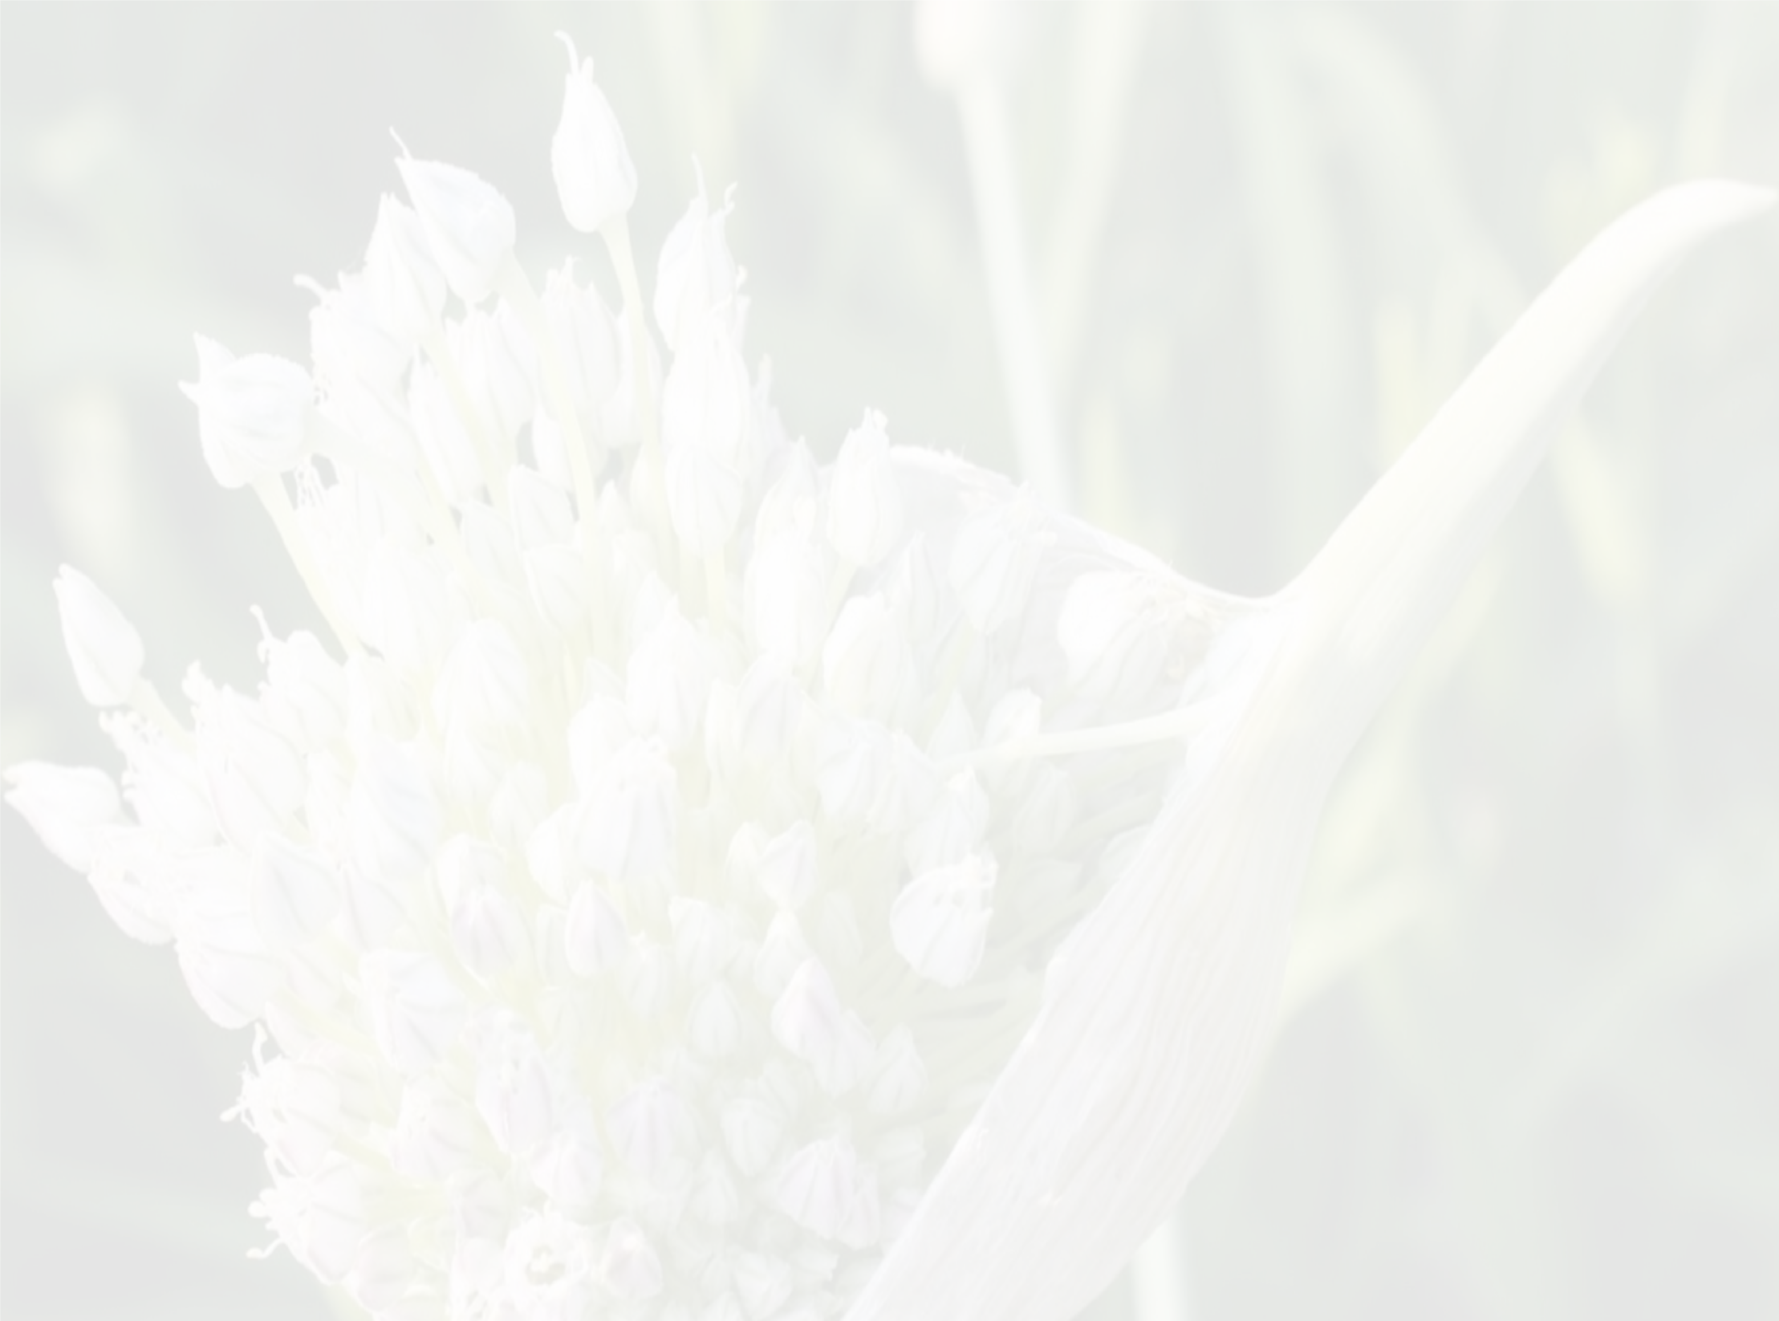


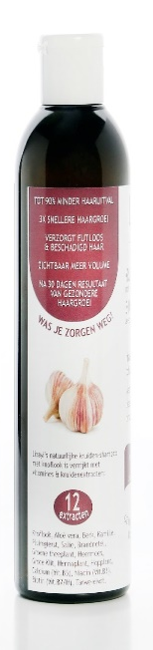
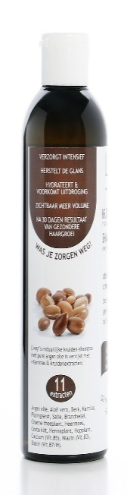
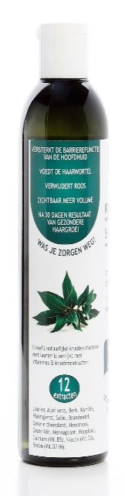
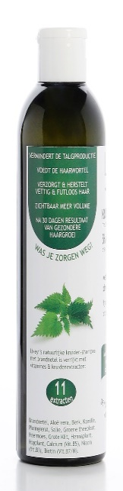
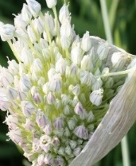
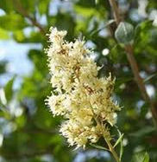
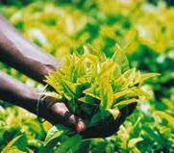
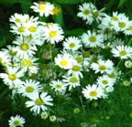
LIVAYI haarverzorging variaties:
KRUIDEN-SHAMPOOS
LV01 Shampoo knoflook 250ml
LV02 Shampoo argan 250ml
LV03 Shampoo brandnetel 250ml
LV04 Shampoo laurier 250ml
HAARVERLIES
DROOG
HAAR
VETTIG
HAAR
ROOS
info@livayi.com - www.livayi.com

Slide 2
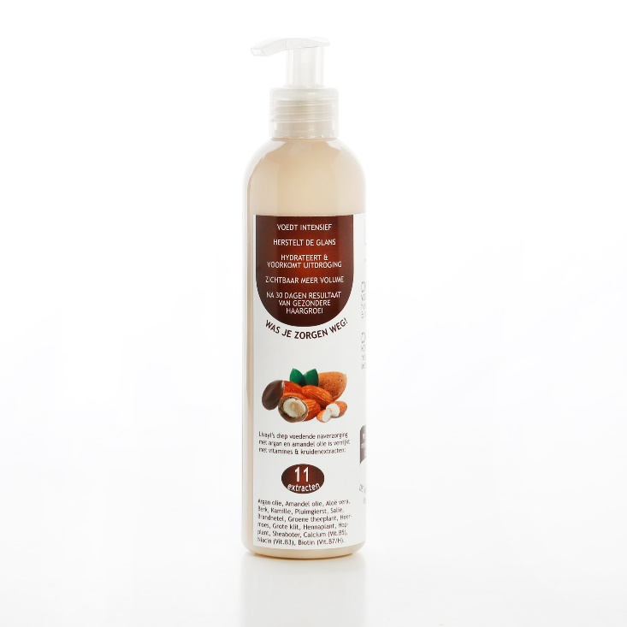
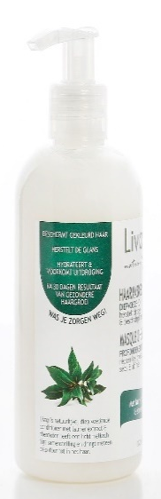
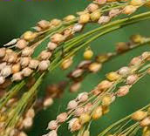
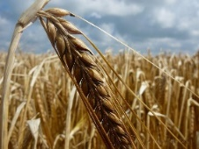
LIVAYI haarverzorging variaties:
NAVERZORGING
LV12 naverzorging laurier 250ml
LV11 naverzorging argan 250ml
NORMAAL &
DROOG HAAR
DROOG &
BESCHADIGD HAAR
info@livayi.com - www.livayi.com

Slide 3
LIVAYI soin des cheveux:
Champooing aux herbers
LV01 Shampoo
Ail 250ml
LV02 Shampoo l’argan 250ml
LV03 Shampoo
Laurier 250ml
LV04 Shampoo l’orti 250ml
LA CHUTE DE
CHEVEUX
CHEVEUX
SECS
LES PELLICULES
CHEVEUX
GRAS
info@livayi.com - www.livayi.com

Slide 4


LES VARIATIONS
Après soins des cheveux 250ml
LV11 après soins des cheveux
L’argan 250ml
LV12 après soins des cheveux
Laurier 250ml
CHEVEUX
NORMAL & SECS
CHEVEUX SECS & ABÎMES
info@livayi.com - www.livayi.com

